Slide 1
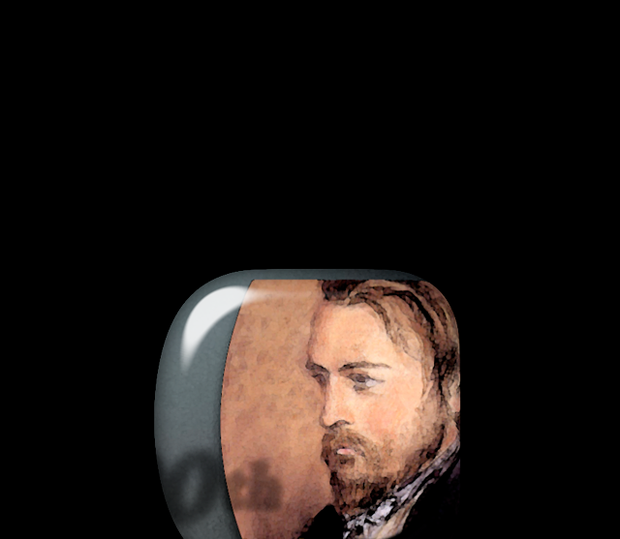
Federico Ozanam:
Visión de la justicia social
+ Acción personal

Slide 2
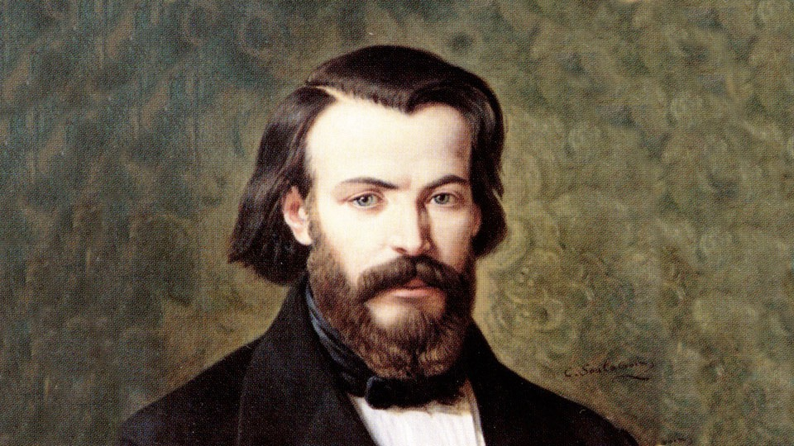
La vida de Federico Ozanam fue una estraordinaria fusión de logros intelectuales
Visión de la justicia social

Slide 3
y la acción directa y personal
Visión de la justicia social
Acción personal

Slide 4
para aliviar la pobreza de los más desfavorecidos.
Visión de la justicia social
Acción personal

Slide 5
Visión de la justicia social
Ozanam era un ferviente defensor de la democracia de inspiración católica. Consideraba que la Iglesia debía adaptarse a las nuevas condiciones políticas derivadas de la Revolución Francesa.

Slide 6
Visión de la justicia social
La idea ponderante entonces era que la Iglesia Católica había hecho mucho más por esclavizar que por elevar la mente humana.

Slide 7
Visión de la justicia social
En sus años de estudiante en la Universidad de París, en la Sorbona, los profesores utilizaban sus cargos académicos como plataforma para sus ideas racionalistas en contra de la Iglesia.

Slide 8
Visión de la justicia social
Ante esa situación, Federico se vio movido a luchar por la verdad. Su fe le exigía una actitud militante. Supo defender valientemente las verdades fundamentales de la fe.

Slide 9
Visión de la justicia social
En primer lugar, en sus escritos se detuvo en importantes aportaciones del cristianismo histórico y de la Iglesia católica desde los tiempos de Cristo hasta la Edad Media.

Slide 10
Visión de la justicia social
En segundo lugar, gran maestro de la oratoria, Federico presentó elocuentemente a la Iglesia católica como paradigma de la restauración de la sociedad de su tiempo.

Slide 11
Visión de la justicia social
Defendió sin miedo los derechos de los trabajadores, incluido el derecho a afiliarse a sindicatos.

Slide 12
Visión de la justicia social
Mientras era profesor de Derecho en Lyon, Ozanam desarrolló su tesis central del "salaire naturel" - el salario natural, un concepto que se convirtió en el precursor del movimiento del salario digno.

Slide 13
Visión de la justicia social
El trabajador, creía, tenía derecho como mínimo a un salario mínimo suficiente para cubrir sus necesidades vitales, la educación de sus hijos y el sustento de su vejez.

Slide 14
Visión de la justicia social
Los escritos de Ozanam sentaron las bases de la doctrina católica de la justicia social y contribuyeron a sentar las bases de las grandes encíclicas sobre los derechos de los trabajadores, empezando por la Rerum Novarum (Sobre el trabajo) del Papa León XIII en 1891.

Slide 15
Visión de la justicia social
Su objetivo era ser un misionero de la fe en el mundo de la ciencia; su sueño, lograr la renovación de la sociedad bajo la orientación de la Iglesia católica.

Slide 16
Visión de la justicia social
dijo Ozanam:
"Tenemos dos vidas:
uno para buscar la Verdad y defenderla, y la otra para practicarla".

Slide 17
Visión de la justicia social
Bien merece ser proclamado hoy "patrón de todos los apologistas". La combinación de su claridad intelectual y su testimonio de caridad hacen de él un eje para la nueva evangelización.

Slide 18
Reflexión:
¿Qué comentarios harías sobre la visión de la justicia social de Ozanam? ¿Has cambiado alguna idea que tenías sobre estos temas? ¿Qué ejemplos mostrarías a los demás para ayudarles a entender los problemas?

Slide 19
Logros intelectuales
Acción personal
Ozanam fue un intelectual poco común: alguien que atendió —directa y personalmente, durante toda su vida adulta— las necesidades inmediatas de los pobres.

Slide 20
Logros intelectuales
Acción personal
No aplazó la acción social hasta después de establecerse profesionalmente...

Slide 21
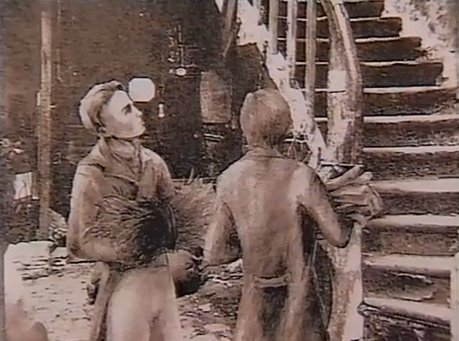
Logros intelectuales
Acción personal
más bien, vio la terrible miseria de los pobres de París cuando era un estudiante de veinte años, y les llevaba leña y carbón a sus barrios marginales.

Slide 22
Logros intelectuales
Acción personal
En 1833, siendo un estudiante de Derecho de veinte años, fundó la Sociedad de San Vicente de Paúl, que pronto se convirtió en la mayor organización caritativa católica del mundo.

Slide 23
Logros intelectuales
Acción personal
No la fundó redactando sofisticados estatutos de sociedades y negociando acuerdos fiscales favorables, sino con su testimonio personal directo.

Slide 24
Logros intelectuales
Acción personal
Comprometidos a hacer algo más que hablar de la fe, Federico y su pequeño grupo se reunían semanalmente para contribuir a una colecta secreta y luego visitar a los pobres en sus casas.

Slide 25
Logros intelectuales
Acción personal
Desarrollaron su método de servicio bajo la guía de la Hermana (ahora Beata) Rosalie Rendu, H.C., quien se destacó en su servicio en los barrios bajos de París.

Slide 26
Logros intelectuales
Acción personal
Los pobres no eran una abstracción; eran, y son, sus hermanos en Cristo.

Slide 27
Logros intelectuales
Acción personal
A diferencia de muchos católicos franceses liberales (por no hablar de los monárquicos conservadores), no temía ni aborrecía a los pobres; literalmente los abrazaba.

Slide 28
Logros intelectuales
Acción personal
Escribió: "La hija predilecta de la fe es la caridad, y sin ella la fe no tiene razón de ser."

Slide 29
Logros intelectuales
Acción personal
"¿Permanecemos inertes en medio de un mundo que sufre y gime?".

Slide 30
Reflexión:
¿Cuáles de mis creencias practico correctamente y cuáles no tanto?

Slide 31
En el fondo de su alma, Ozanam siempre fue un activista. Cuando sólo tenía 18 años, en enero de 1831, escribió:
¡Estaré encantado si algunos amigos se reúnen a mi alrededor! Entonces, si unimos nuestros esfuerzos, podríamos crear algo juntos, y otros se unirían a nosotros, y quizás un día toda la sociedad se unirá bajo esta sombra protectora: El catolicismo, lleno de juventud y fuerza, se alzará de repente sobre el mundo.

Slide 32
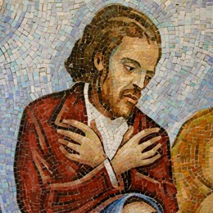
En una época en la que la Iglesia católica estaba a la defensiva y asediada, especialmente en Francia, Ozanam se mostró infaliblemente optimista, positivo y vanguardista.

Slide 33
Tal vez hubiera bastante utopismo e ingenuidad en gran parte de la visión del mundo de Ozanam, al creer que la caridad privada podría mejorar significativamente la pobreza estructural profundamente arraigada. No obstante, creía firmemente que la práctica generalizada de la caridad directa, personal e individual a los pobres era la mejor esperanza para evitar el desastre social.

Slide 34
Fuentes:
Verheyde, Christian (2013-04-02). 15 días de oración con el beato Federico Ozanam. New City Press.
Antoine Federico Ozanam: La construcción de la buena sociedad por David L. Gregory
Wikipedia: Federico Ozanam
Federico Ozanam, gran apologista de la fe en el siglo XIX por el Padre Teodoro Barquín, C.M.

